Slide 1
Smart driving for all
How to make exemplary driving the norm in a few years

Slide 2
Part I: the road traffic safety context in 2017

Slide 3
Some human driver flaws
Overestimates his skills and underestimates the chances of having an accident
Profits from the advantages of speeding,
while not feeling the dangers and the huge loss of quality of life of the public space
This means without effective enforcement, speeding seems fun and even rational
But… drivers are also often unaware of the speed limit and even not of their own speed

Slide 4
Do car builders take into account these flaws?

Slide 5
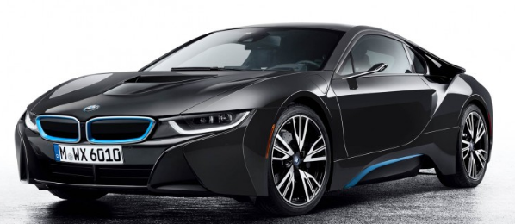
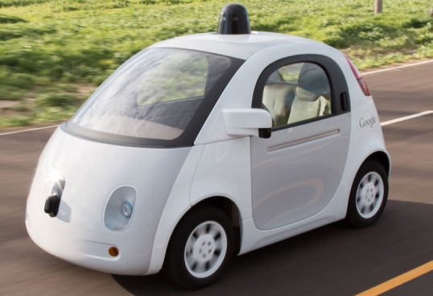
Design influences driver behaviour...
BMW flagship car i8 of € 140 000
Google concept car

Slide 6
Permanent speed temptation is the major issue
Full power available at all time without even a warning?
Speed indicator going to 300km/h for a family car? (Audi A6 Break)
Advertising terms like ‘Sportive elegance’, ‘feel the adrenaline’, ‘discover the Power of M’, ‘Dynamic drive capabilities’?
…

Slide 7
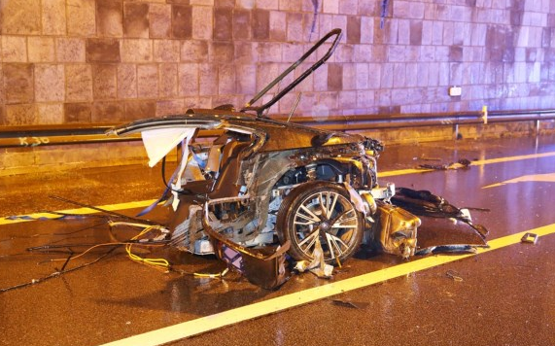
The speeding problem is as big as ever.
Today’s intelligent cars cannot handle unwise drivers
Notes:
A weekend in Octobre 2016:
BMW i8 after a fatal high speed crash in Antwerp…

Slide 8
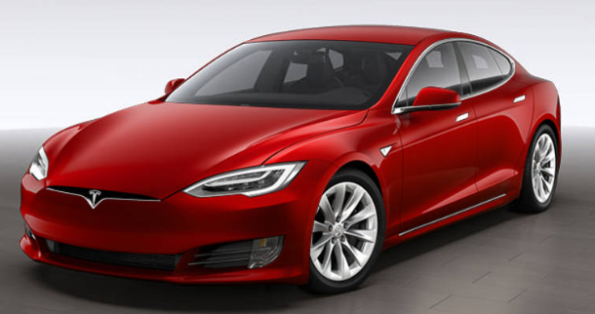
Design for safety?
“Model S is designed from the ground up to be the safest car on the road”
Notes:
Probably the most advanced car of the moment

Slide 9
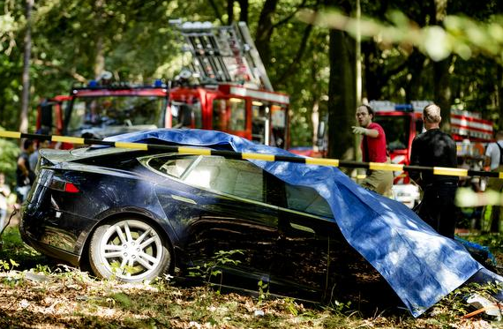
Driving todays ‘safe’ cars properly is a challenge…
After the crash, Tesla rapidly announced that, analysing the car’s data (stored in the cloud), the car was doing 155km/h where 80km/h is allowed…
Why did this car of €80 000 did not prevent its owner from killing himself?

Slide 10
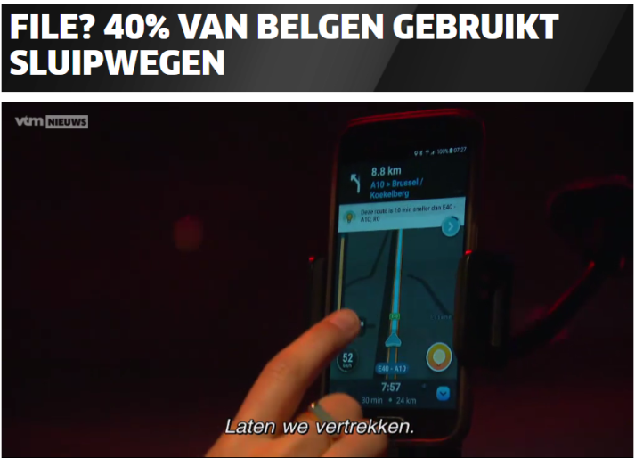
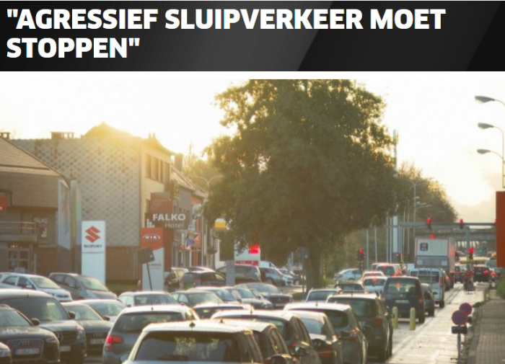
“The Flemish communities are sounding the alarm bell over the increasing and aggressive rat-run traffic“ - 21 octobre 2017
TomTom, Waze, … : ‘smart’, but undesirable routing
Notes:
Meer een meer gemeenten slaan een noodkreet.
Dynamische routeplanners ‘à la Waze’ leiden het verkeer vaak dwars door woonkernen of via populaire fietsroutes.
Ook waarschuwen ze voor flitslocaties en geven zo het signaal dat elders te snel rijden OK is.
Het resultaat van deze ‘connected car’ oplossingen is net het omgekeerde van wat we willen:
1) maximale ontvlechting van het gemotoriseerd en actief verkeer
2) verkeer aan lage snelheid waar dit niet anders kan
We dreigen zo in een negatieve spiraal terecht te komen:
Het wordt te gevaarlijk voor fietsers en voetgangers waardoor zij opnieuw de auto nemen. Enz.
Hoe proberen lokale overheden hier NU iets aan te doen?
Achtergrond
-----
https://nieuws.vtm.be/binnenland/agressief-sluipverkeer-moet-stoppen
De Vlaamse steden en gemeenten zijn niet te spreken over het toenemende sluipverkeer. Uit cijfers van Touring blijkt dat 4 op de 10 bestuurders sluipwegen gebruiken van en naar het werk, maar dat gaat ten koste van lokale bevolking. “Bestuurders die sluipwegen gebruiken hebben geen respect, rijden veel te snel en zijn een gevaar voor de zwakke weggebruikers”, zegt Walter De Donder, burgemeester van Affligem. "Bovendien kan onze infrastructuur dat verkeer niet aan, huizen beginnen er zelfs door te scheuren."
De hoofdwegen lopen vol en dus kiezen meer en meer pendelaars - vaak met de hulp van de apps zoals Waze - voor de kleine straatjes, woonwijken en binnenwegen om de hoofdstad te bereiken. Handig voor de bestuurders om files te ontwijken, maar een echt probleem voor de woonwijken en dorpskernen die dagelijks al dat extra verkeer moeten slikken.
Verkeersagressie
“Het afrittencomplex van de E40 ligt op ons grondgebied en dat weegt op de mobiliteit in onze gemeente”, zegt Walter De Donder, burgemeester van Affligem. “Mensen zijn het beu dat de lokale wegen gebruikt worden als sluipwegen. Heel wat van die chauffeurs rijden bijzonder egoïstisch. Er is heel wat verkeersagressie en ze hebben geen respect voor de inwoners.”
“Het is inderdaad een echt pijnpunt”, bevestigt Guy Uyttersprot, Affligems schepen van Mobiliteit. “Niemand houdt zich aan de zone 50 en de politie heeft geen tijd voor snelheidscontroles. Wij plaatsen verkeersremmers, drempels en plateaus en maken gebruik van afscheidingen. We doen wat we kunnen in de mate van het mogelijke.”
Vrachtwagens
Zeker het vrachtverkeer is een groot probleem, zegt De Donder. “Vrachtwagenchauffeurs proberen autosnelwegen zo veel mogelijk te vermijden sinds ze tol moeten betalen. Dan komen ze natuurlijk in de kleinere gemeentes terecht. De overheid had dat nu toch kunnen voorzien? Daar hadden ze echt beter over moeten nadenken. Bovendien zijn de sluipwegen geen nieuw aangelegde straten. Het gaat vaak om oude infrastructuur, die niet aangepast is aan al dat verkeer. Huizen beginnen er zelfs door te scheuren."
Negatieve spiraal
Ook in Asse, de gemeente naast Affligem, zitten de binnenwegen vaak dicht door het sluipverkeer. “Gebeurt er iets op de Ring of op de E40? Dan is Asse het grote alternatief”, zegt Yoeri Vastersavendts, schepen van Mobiliteit in Asse. “Het woongebied wordt enorm belast. Er is meer gevaar voor de zwakke weggebruiker en het wordt te gevaarlijk voor fietsers en voetgangers waardoor zij opnieuw de auto nemen. Zo komen zo we in een negatieve spiraal terecht. Onze wegen zijn gewoonweg niet op voorzien op 22.000 auto’s per dag door het centrum."
Vastersavendts wil de woongebieden opnieuw leefbaar maken. "Wij proberen het sluipverkeer in kaart te brengen, plaatsen dynamische borden en werken samen met De Lijn om zo veel mogelijk mensen met het openbaar vervoer te laten reizen. Maar bestuurders zijn zo innovatief. Sluit een straat af voor verkeer en een week later is er al een nieuw alternatief ontdekt."
Frustratie bij inwoners
Wolvertem, een deelgemeente van Meise, kent ook serieuze hinder door het sluipverkeer. “We krijgen last van luchtvervuiling in onze dorpskern en het zorgt voor een enorme frustratie bij de inwoners zelf, want zij staan vaak voor hun eigen deur al in de file”, zegt schepen van Mobiliteit in Meise Jonathan De Valck. “Onze wegen in de dorpskern zijn daar niet op voorzien. Het zijn er redelijk smalle wegen en die kunnen al dat verkeer niet slikken, zo ontstaan er binnen de kortste keer opnieuw files. Zo kan het niet verder, dit moet echt stoppen.”

Slide 11
The issue with the ‘white vans’
Time pressure is huge in a very competitive market
Delivery vans can use Coyote/TomTom/Waze to avoid most fines
Only about 1/3 of societal costs of accidents is covered by insurance,
so 2/3 is externalized!
Decrease of life quality because of rat-run traffic is nowhere accounted for
This means ‘free-riders/cowboys’ have a competitive market advantage…
Professional transport: no fair competition

Slide 12
Traffic safety & life quality in a nutshell
Road accidents are the major cause of death & serious injuries of 14-45 olds
Every day in Belgium, there are 200 hit & runs.
In 2016, in such accidents , 4937 people got injured, of which 233 heavily. 21 people got killed
80% of Belgians says speeding is a large issue in his neighbourhood
Traffic insecurity is reason number one why school kids don’t cycle to school
Of all environmental factors, road traffic noise is the most important contributor to the satisfaction of people with their living environment
Notes:
http://www.tijd.be/opinie/column/Weg_met_de_middelvinger_in_het_verkeer.9799665-2337.art
http://www.digitaldrivingpass.com/
Now replaced by
http://www.vivadrive.io/

Slide 13
What are the main tools for traffic safety? 3E
Education
Enforcement
Engineering – car & infrastructure

Slide 14
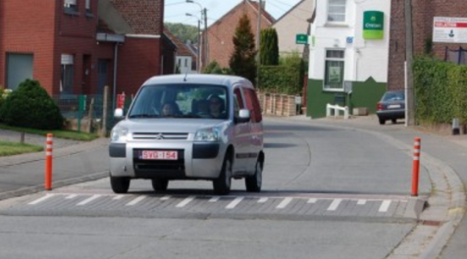
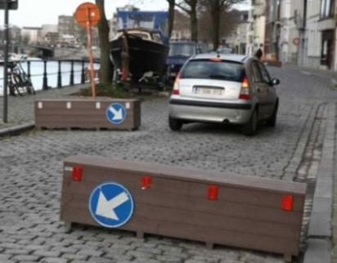
Traditional infrastructural measures

Slide 15
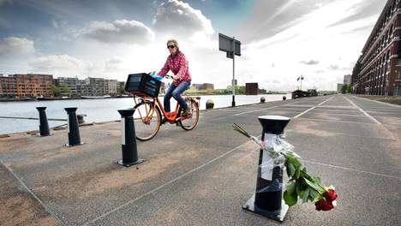
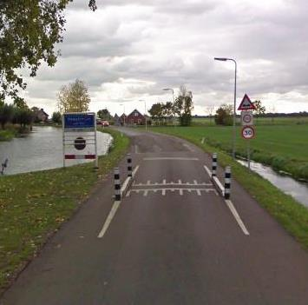
Can be a (fatal) safety hazard, also for cyclists!
Notes:
Een groot probleem zijn enkelvoudige ongevallen, soms ook dodelijke, voor fietsers, zie ook Studiedag “Fietsberaad pakt uit! Argumenten voor een sterk fietsbeleid”
Verkeersveiligheid: ​Paul Schepers onderzoeker SWOV
http://www.vvsg.be/Documents/fietsberaad%20pakt%20uit!/Presentatie%20Schepers%20Fietsberaad%2010%20december_final.pptx
(http://www.vvsg.be/kalender/Paginas/Fietsberaadpaktuit!20151210.aspx )

Slide 16
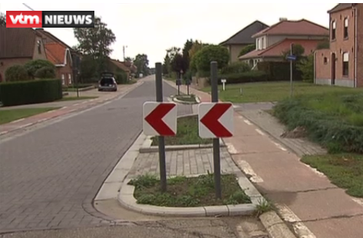
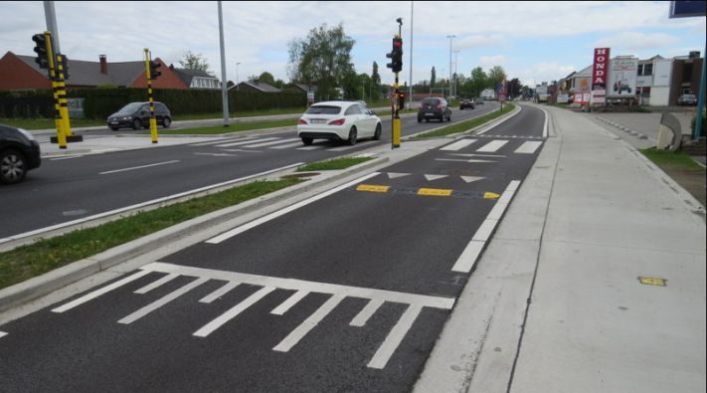
Exemplary drivers are also paying for these infrastructural obstacles…
Notes:
°US, 1987-† Begijnendijk, 2013
http://nieuws.vtm.be/binnenland/62659-veldrijdster-sterft-bij-aanrijding

Slide 17
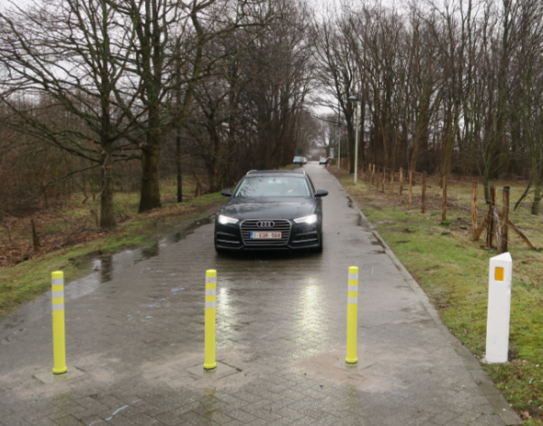
Hard road cuts are not possible everywhere
Notes:
De enige effectieve oplossing is het knippen van een straat. In Grimbergen zet men naar het schijnt betonblokken in wijken, Waze gebruikers met hetzelfde effect als terroristen.
Knippen is onze “woonnevel” echter vaak niet mogelijk.
>>>

Slide 18
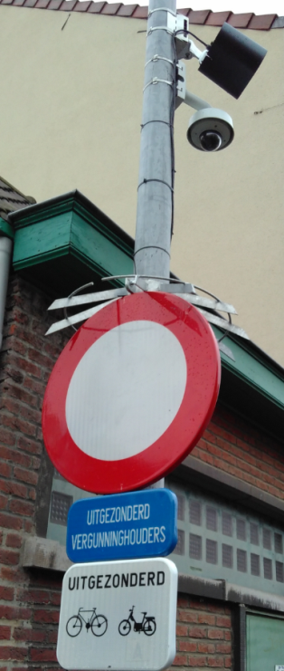
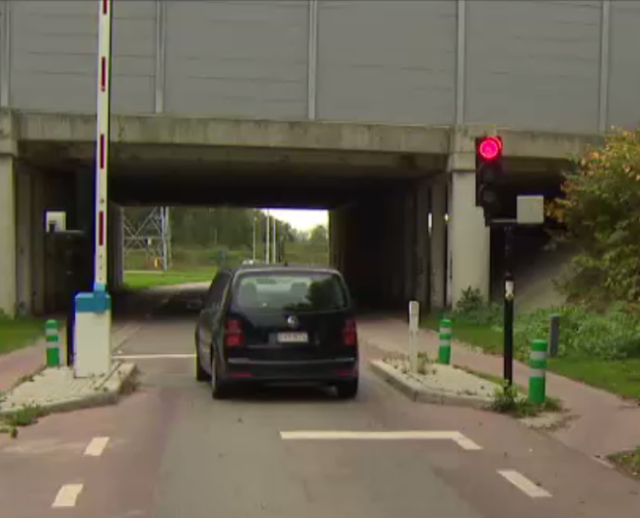
‘Smart’ hard measures
Notes:
Omdat bewoners vaak zelf het slachtoffer zijn van een knip, investeren sommige gemeentes dan ook in de slimmere varianten:
de slagboom met identificatiebadge, of een systeem van vergunningen met een intelligente camera voor de handhaving.
Dat is natuurlijk een hele rompslomp voor bezoekende familieleden en gemeentes.
Bron:
https://nieuws.vtm.be/vtm-nieuws/binnenland/sluipwegen-steden-nemen-maatregelen
& eigen foto (Leuven – Ijzerenpoortstraat)

Slide 19
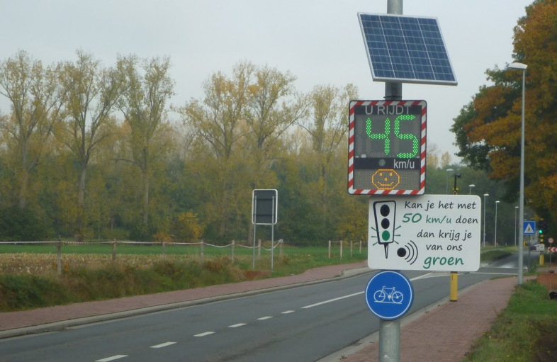
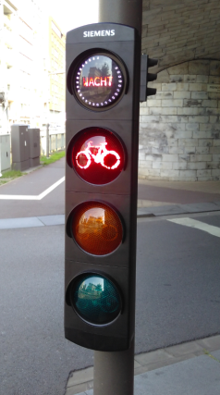
‘Soft’ measures: nudging in the public domain
Notes:
Een steeds meer toegepaste tactiek is nudging. De Smiley borden en zogenaamde “wachtverzachters” duiken overal op in Vlaanderen.
Beloon mensen die zich aan de snelheid houden, of verhoog de sociale druk.
Geef de mensen iets in de plaats als ze moeten wachten.
Wat lokaal een zeer goede oplossing is, is dit nog niet voor heel Vlaanderen. Is het een goed idee om alle Vlaamse woonlinten en sluipwegen met deze ‘vaste technologie’ uit te rusten?
Ik denk dat Vlaanderen beter kan inzetten op de volgende evoluties.
Achtergrond
Elke fysieke ingreep kost geld én tijd. De meeste gemeenten hebben nu al personeel & geld tekort voor basisinfrastructuur.
Bron:
Eigen opname, Bonheiden & Antwerpen

Slide 20
EU initiatives on the vehicle front
EU “Connected and intelligent cars” – C-ITS platform -> 2019/2020, EC priority
Actual EU safety regulation is very weak (German influence?)
Expected upcoming ‘new car’ regulation (2020) is step forward, including black box & half open ISA most probably. (Cycling detection obligation only in 2028 ??)
But it takes about 20 years before having your car fleet replaced!
I have neighbours driving 25 year old cars in our neighbourhood like if they are on a race track….
Notes:
http://ec.europa.eu/transport/themes/its/c-its_en.htm

Slide 21
Automotive industry & large ICT players
Integrated ADAS (Advanced Driver Assistance System)
in new cars (all major brands)
Big new players are coming in: Intel, Nvidia, Panasonic, Sony, Google, …
ADAS market is growing 10-25% on a yearly basis!
Self driving car ( mass production starting from 2022-2025?), but will be quite expensive in the beginning and mass penetration for after 2035
BUT: Almost all car manufacturers profit from ‘high power’ ‘high profit’ margins...
Notes:
http://www.mckinsey.com/industries/semiconductors/our-insights/advanced-driver-assistance-systems-challenges-and-opportunities-ahead
http://www.intel.com/content/www/us/en/automotive/advanced-driver-assistance-systems-video.html
http://www.nvidia.com/object/advanced-driver-assistance-systems.html
http://vector.com/vi_adas_en.html
http://www.nxp.com/applications/solutions-for-the-iot-and-adas/secure-connected-car-and-adas/adas-autonomous-driving:ADAS-AND-AUTONOMOUS-DRIVING
http://www.microsemi.com/applications/automotive/advanced-driver-assist-systems-adas
http://www.luxoft.com/automotive/adas-computer-vision/
http://www.xilinx.com/applications/megatrends/automotive-driver-assist.html
http://automotive.tomtom.com/en/highly-automated-driving/adas-advanced-driver-assistance-systems

Slide 22
Are we doing enough?

Slide 23
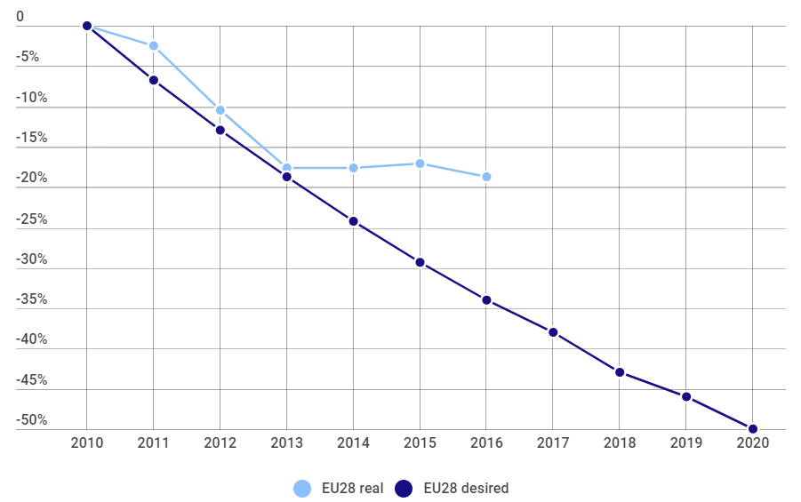
Widening gap between the actual and desired progress towards the EU 2020 target
Notes:
Source
http://etsc.eu/euroadsafetydata/

Slide 24
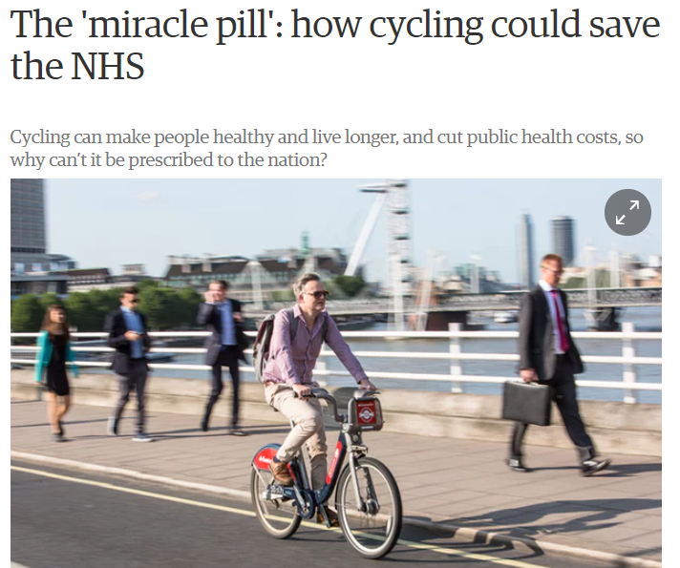
Notes:
https://www.theguardian.com/environment/bike-blog/2017/sep/17/the-miracle-pill-how-cycling-could-save-the-nhs

Slide 25
The need for effective and rapid action
2020 EU & national target: reduce traffic casualties by half! This asks for serious measures! (if not, politics undermine their own credibility)
Traffic insecurity is costing society way too much (around € 14 billion in the Netherlands)
Sustainability transition can no longer wait after Paris climate agreement
Active road users are a blessing for society and need a safe environment!
Effective 30/40 km/h zones & local traffic/cycling roads are paramount!
Severe morality issue: how can you advise people to walk & cycle more while not guaranteeing their safety at a reasonable & feasible level? (nice European court case, Dieselgate proved external triggers are necessary for institutions to move )
Notes:
http://www.petities24.com/a/156738

Slide 26
Part II
The challenges and opportunities ahead

Slide 27
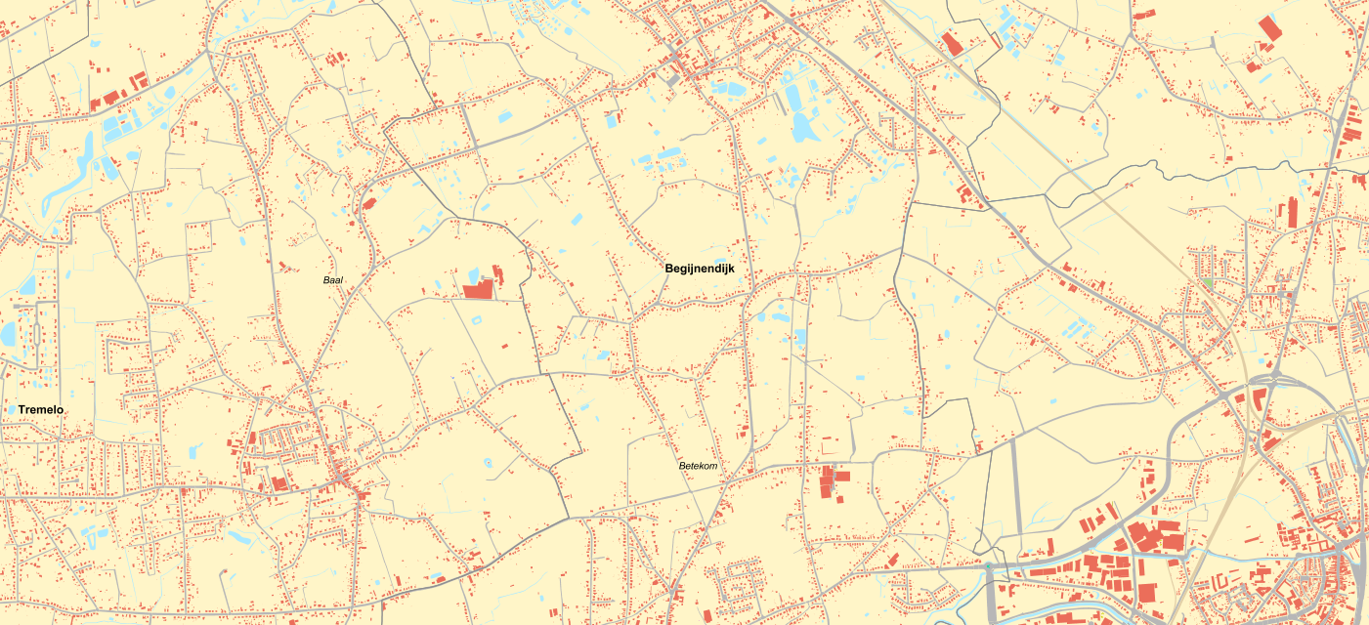
The challenge: safe sustainable traffic
Notes:
Scheiden van verkeer
Snelheid beperken bij kruisingen of mengen

Slide 28
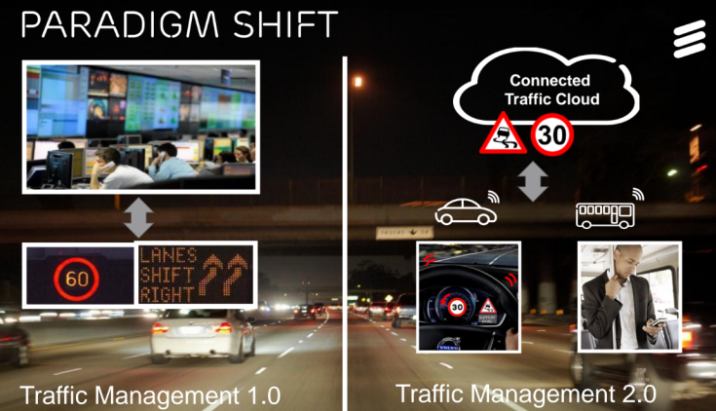
Connected Traffic Cloud & TM 2.0
Notes:
(Ericsson)

Slide 29
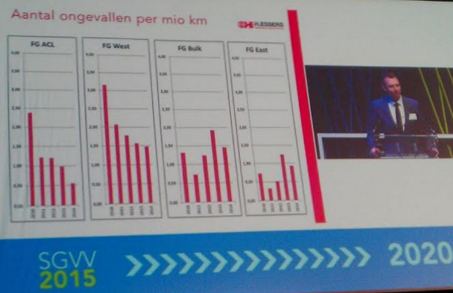
The rise of ‘excellent driving’ in company fleets
Large transport companies have their own ‘excellent driving’ programs and tools
(eg. Tom Tom Optidrive 360°).
SME’s (Prodongle, Suivo, Drivolution, VivaDrive, ULU…) support fleet owners
Telematics penetration in company fleets is still low, around 15% in Europe, but growing at 15% per year

Slide 30
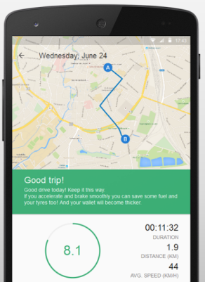




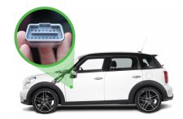

… first steps for the general public

Slide 31
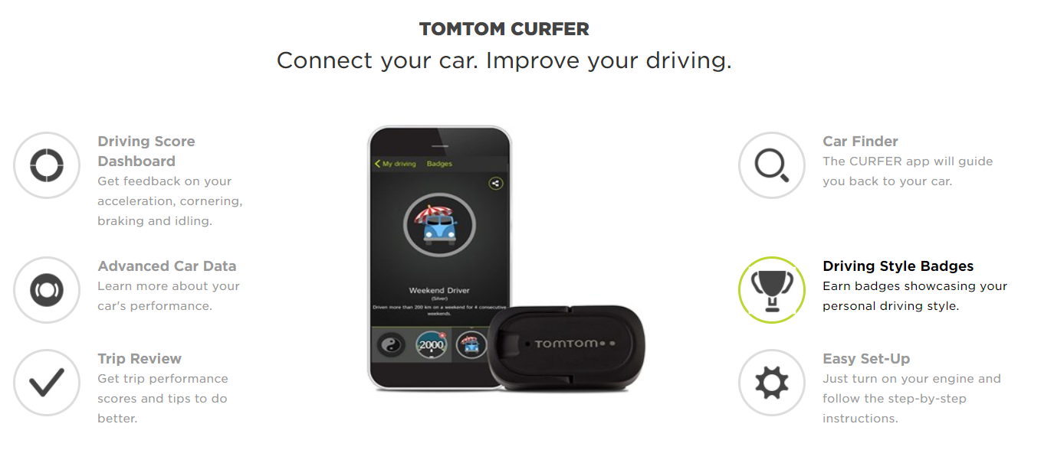
Connected car hardware for everyone

Slide 32
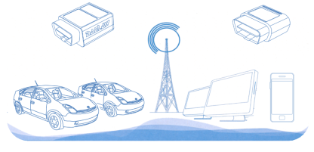
PHYD- Pay How You Drive: the insurer as coach
Origin in the US, now mainly in UK & the Netherlands
Mostly via a dongle/chipin & OBD port: more reliable & more info
Danlaw market leader

Slide 33


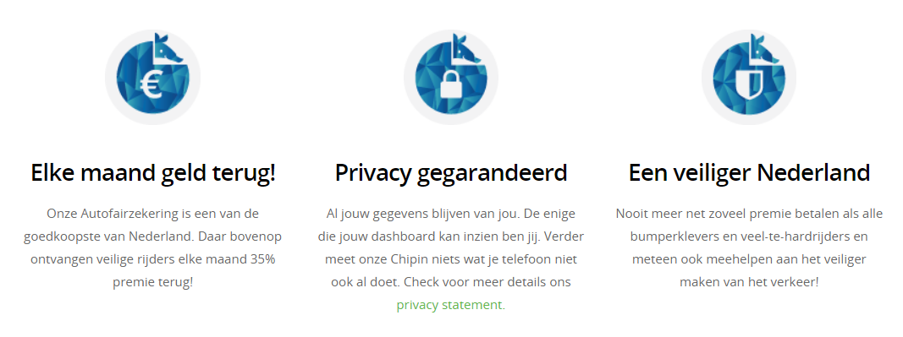
NL (1) - Fairzekering
Notes:
https://fairzekering.nl/
https://www.voorop.nl/privacy/
https://kroodle.nl/
https://www.axa.be/ab/NL/particulieren/verzekeringen/auto/Pages/axadrivexperience-korting-autoverzekering-rijhulpsysteem.aspx
https://www.coronadirect.be/nl/auto/caro?io_keyw=caro+app&gclid=CNzC_PCG9c8CFYafGwodEVkK1A
http://www.vivadrive.io/

Slide 34
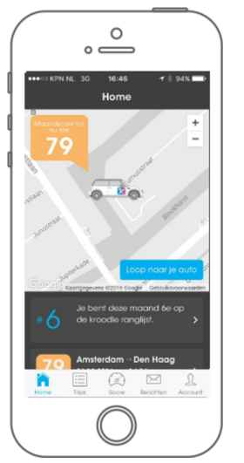



NL (2) Aegon

Slide 35


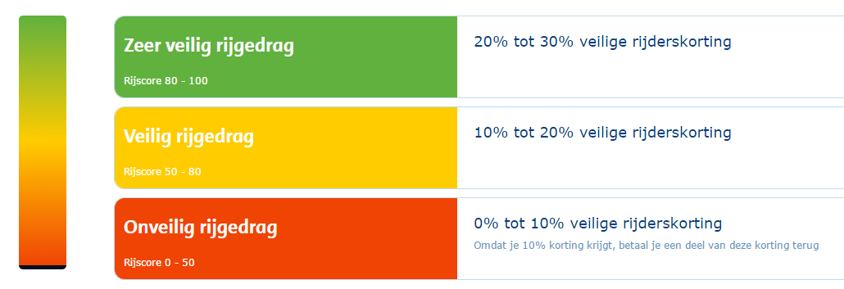
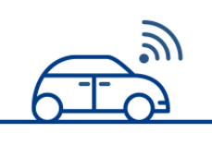
NL (3) ANWB
“The average score that people with a “drive safe insurance” have, is 75. They received on average a reduction of 17.5% insurance fee”

Slide 36
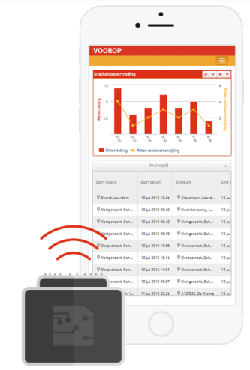


NL (4) Nationale Nederlanden
Notes:
Stijgen op de kortingsladder!

Slide 37
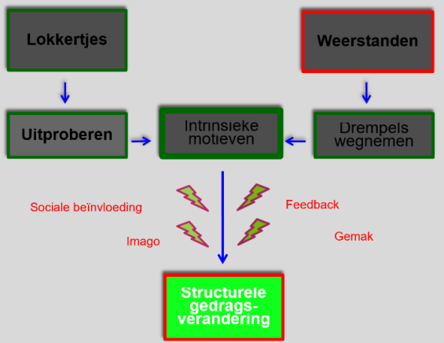
From speed culture to safety culture
Notes:
http://www.beterbenutten.nl/weblogs/1214/naar-intrinsiek-gemotiveerd-gedrag-inspiratie-door-de-verkeerspsycholoog

Slide 38
Those cases show exemplary driving programs based on ICT follow up work and are very cost-effective!
They go much broader then speed alone!
A ‘Norwegian’ driving style becomes the norm: exemplary driving, no drinking, paying attention.
Users are satisfied!
They are still mainly popular inside a business context with visionary CEO’s
For most drivers, traffic safety suffers from a market failure
--> public authorities should create/stimulate the market!

Slide 39
Part III
New technology for, finally, a civilized public domain

Slide 40
The Railroads example: safety first, no exceptions
After the Buizingen railroad disaster in 2010 (19 casualties), a “special commission on Railroad safety” was appointed, next to existing railroad safety bodies.
They discovered the “red signal” crossing detection system (TBL1) was not present in one of the trains
This resulted in an accelerated and mandatory introduction of the TBL1+ “warning and automatic braking” system for all trains. This involved heavy costs (compared to the small number of avoided casualties and the fact that ETCS will replace it soon) and caused the cancelling of a lot of trains because of maintenance.
But, everybody of the commission, and the minister, agreed that “safety should take precedence at all times”
Also, all data is recorded and transmitted, and, after infringing a stop signal, immediate replacement of the train driver is required. Even if this means blocking the train & railway for hours!
If you want to use the Belgian railroads, safety equipment TBL1+ is now an obligation. Similar rail-systems are also mandatory in most other European countries. This seems logic, no?
Notes:
http://www.dekamer.be/FLWB/PDF/53/0444/53K0444002.pdf
http://mobilit.belgium.be/nl/spoorwegverkeer/onderzoeksorgaan_oois/de_onderzoeken/botsingen

Slide 41
Road traffic: a new context asks for a new policy
Until recently, ‘in car safety’ systems where too expensive (6 million cars in BE)
Price of gps/gsm/camera components have dropped dramatically and ICT processing capacities have exploded.
AI & deep learning made image and voice recognition reliable & cheap
Electric cars do not pay fuel taxes so we will need the tech equipment for ‘smart road taxes’ anyway
(price & models breakthrough around 2020).
We are the smartphone, Strava and Facebook generation! Hip brands like Tesla, BMW have your car data already…

Slide 42
How to make ‘exemplary driving’ the new normal?
Multitude of possible pathways
The proposition on the following slides is just one possibility, the author’s best guess of a fast-track take-up
Variations are possible: not a “take or leave” story
All components exist already today in some form
There are NO fundamental technical, legal or economic objections
If you can dream it, you can build it

Slide 43
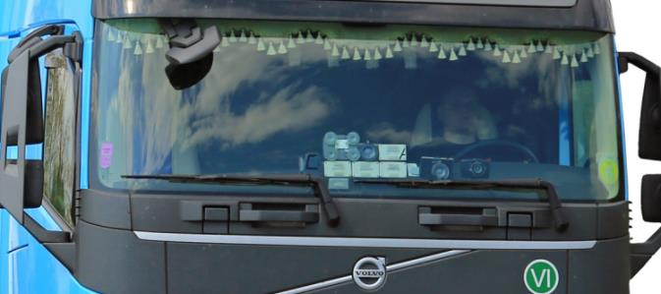
Everybody his proper solution?
Notes:
https://amsterdamgroup.mett.nl/default.aspx

Slide 44
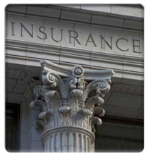

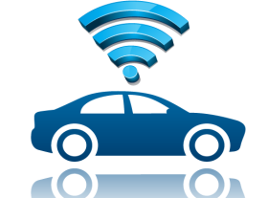

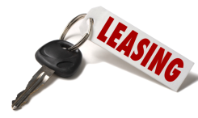

We need a better ecosystem!
Trusted 3rd party
“consortium”/organisation
“DriveWise”

Slide 45
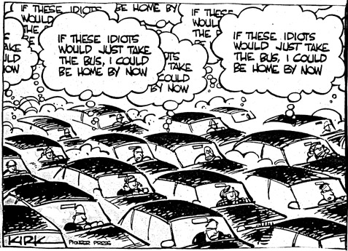
Wise driving = safe driving with sustainability in mind

Slide 46
DriveWise: the quality label for responsible driving
DriveWise will be the standard for drivers who take up full responsibility of driving a dangerous vehicle
DriveWise will consist of a trusted entity, quality label and an ICT platform
A consortium of private and public partners will need to develop this label and the ICT backend
Devices who implement DriveWise will be remotely upgradable: supporting upcoming Belgian and EU standards will thus be possible
It will be an Open ecosystem: any company can sell compliant ICT hardware or offer services

Slide 47
‘DriveWise’: new technology as enabler of citizenship on our roads
Vision zero
traffic offences
Privacy & transparancy choose what you share
Real-time support safe driving
Citizenship
Open
free choice of partner
Sustainable routing
Extra comfort & services
Notes:
Via een cocreatie-traject kan men tot een zeer krachtig coöperatief ecosysteem komen dat de huidige toepassingen ver overstijgt.
Een innovatieplatform "Het slimme rijden", analoog aan het Nederlandse "Beter benutten", maar met een grotere focus op leefkwaliteit & verkeersveiligheid,
kan de innovatie versnellen en partners samenbrengen.
Dit platform stelt burgerschap centraal. Het vraagt aan bestuurders een engagement, maar stelt ze in staat om, zonder moeite, dagelijks de beste keuzes te maken.
En zeer belangrijk: beloont ze hiervoor.
‘Het slimme rijden’ kan dan uitgroeien tot een bekend begrip in Vlaanderen, met als fundament een technologisch platform & kwaliteitslabel.
Waar we echt het verschil met andere regio's kunnen maken, is door nieuwe, doordachte & creatieve stimuleringsmaatregelen en regelgeving.
Het is deze mix van innovatie, samenwerking en beleid die de huidige barrières voor een grootschalige doorbraak op korte termijn kunnen doorbreken.
Hierna zal men op verkeerscongressen niet langer naar de Noorse verkeerscultuur verwijzen, maar naar de Vlaamse, waar burgerschap en niet langer snelheid centraal staat.

Slide 48
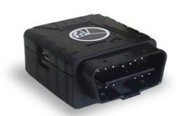
DriveWise Basic
Basic ‘connected car’ equipment ; < 100 € - Smartphone as an option
Analysing car data 100% of the time
Smart infraction prevention mechanism (speaker/car audio, microphone, cheap bright LED).
“If OK, then do nothing”
Notes:
Microphone is needed to check if the warning was hearable in the car.

Slide 49
DriveWise Basic: connected car hardware
Design of new hardware can offer additional service/cost advantages:
  GPS/Galileo receiver; Bluetooth, Wifi (USB module?)
  4G and/or new ‘Mobile IoT’ network hardware (LoRa/Sigfox/Orange NB-IoT)
  C-ITS compatible hardware (ITS-G5)
  Optional Driver ID authentication via RFID, smartphone auth.
  Speaker, microphone & maybe screen
(Development cost about € 1 million)
Notes:
https://corporate.orange.be/nl/news-medias/vanaf-2017-zal-het-4g-netwerk-van-orange-het-internet-things-nog-beter-ondersteunen

Slide 50
DriveWise Basic: additional use cases
Real time & targeted traffic info/guidance
Services for ride sharing & car sharing
eCall
Parking card & payments
Ecodriving and real consumption measurements & business/personal km’s distinction
(‘carte blanche’ tank card has reached end-of-life because of Paris agr.)
Road assistance & dealer service
Smart road pricing

Slide 51

Would you like to live in a region where everybody has such a system?

Slide 52
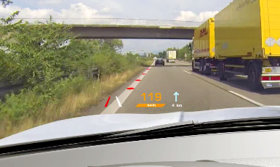
DriveWise Advanced – ‘Copilot’
Basic AND
Ideally, HUD (HeadUpDisplay): enables visual navigation, indications and warnings while keeping focus on road
Assistance camera’s & high end processing device

Slide 53
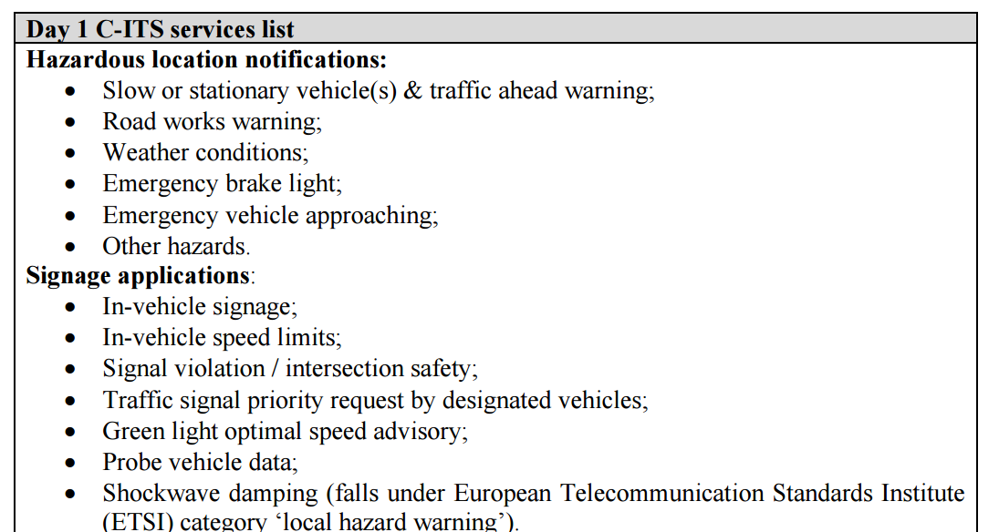
~ After market ADAS inc. Day 1 C-ITS services
Notes:
https://ec.europa.eu/transport/themes/its/c-its_en

Slide 54
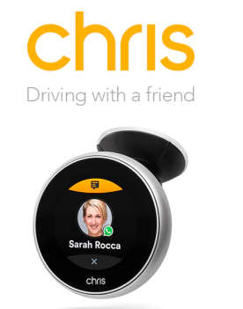


Breakthrough of AI & arrival AI assistents
Amazon Echo
Google Home

Slide 55
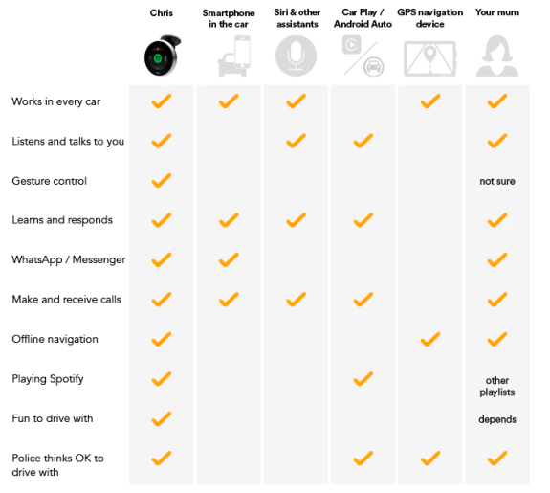
Digital co-driver with
Artificial Intelligence

Slide 56
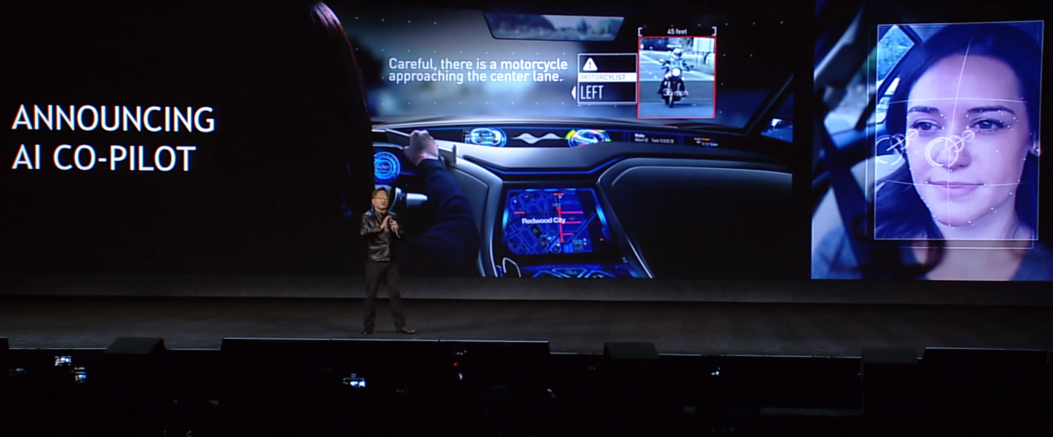
NVIDIA Keynote CES 2017: AI CO-PILOT
Notes:
https://www.youtube.com/watch?v=h9npvMFI-mc

Slide 57
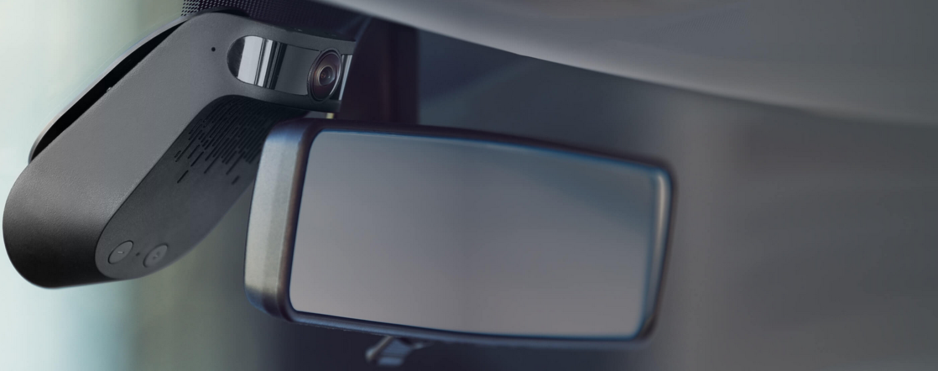
Nauto ($ 159m in july 2017, GM, Toyota, Allianz)
Safety the smart way
Don’t let the interior and exterior camera fool you. Our multi-sensor device detects collisions, monitors risky maneuvering, and even tracks driver behavior all in real time. With Nauto you can retrofit any car with safety in just a few minutes.
Notes:
De startup Nauto haalde recente $ 160 miljoen op. Zij bouwden een aantrekkelijk toestel met de nodige software dat in bestaande wagens geplaatst kan worden en bestuurdersgedrag analyseert en constructieve feedback geeft.
En zo zijn er vele startups.

Slide 58

Connected smartphone AI network
“An autonomous vehicle will (hopefully) cost anywhere between $20K and $50K. It will require trillions of dollars and decades of production to get penetration high enough to rid the world of collisions. In the next decade 13 million people will die on our roads. Probably over 20 million in the next two. We can make a real dent in these numbers starting this year if we rapidly connect our vehicles. In three years we can create a ‘new normal’. One where collisions are not an act of God, but rather, a handled problem.”
The Nexar vehicle-to-vehicle network is live: we can reduce car crashes today
Notes:
https://blog.getnexar.com/the-nexar-vehicle-to-vehicle-network-is-now-live-we-can-reduce-car-crashes-by-connecting-cars-ce4f45a09282

Slide 59
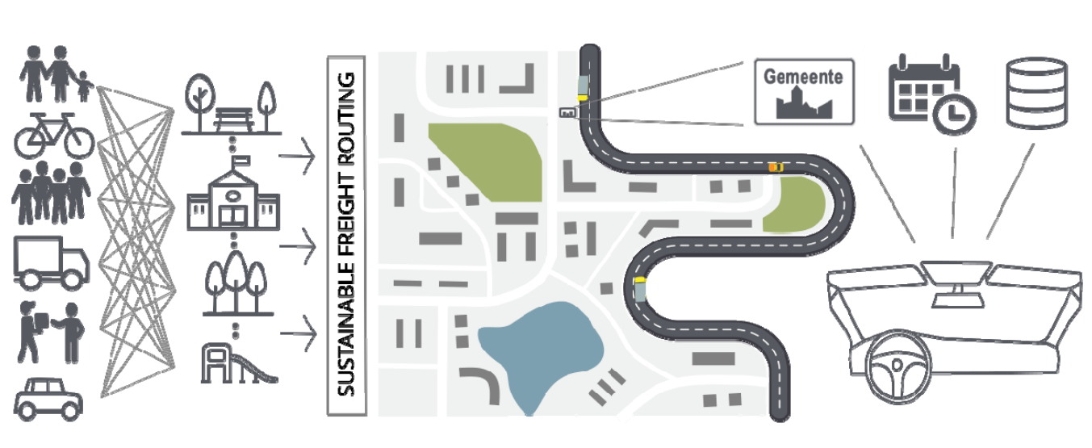
Mobility brain – sustainable routing
Notes:
JRC report
As a driver (or we should better say as a passenger) in the future, you will travel in fully automated vehicles which are connected to the network and coordinated for an optimisation of travel times, travel costs, energy consumption, air pollution and collision risk. Your car will be guided throughout the entire journey, following the roads network capacity restrictions. You will be informed of your assigned road access time slot and estimated journey travel time, fuel/energy consumption, emitted pollutants and other journey related details.
https://ec.europa.eu/jrc/en/publication/eur-scientific-and-technical-research-reports/r-evolution-driving-connected-vehicles-coordinated-automated-road-transport-c-art-part-I

Slide 60
How could this work in practice? Some thoughts
Determine the amount of motorized km’s we would like to have every year
Every citizen gets a yearly ‘road use’ budget (in points or € )
If you need more, you can buy them on a market, where people who don’t use them can return them (thus a tax shift from the rich to the poor)
Every suggested displacement gets a price/point tag, reflecting the societal cost
If you really need to be somewhere on time, respecting the traffic rules, you can choose a route which is faster but more expensive (societal).
(now the “good guys” are stuck in traffic and the “free-riders” take unwanted short cuts)

Slide 61
DriveWise: what’s in it for me?
Higher driving comfort & more fun ( gamification, the 4th E: Enjoyment!)
Enhanced security for you and your loved ones!
No more traffic fines!
Reduced insurance fee
No risk of a lifelong bad conscience because you injured/killed someone in a car accident because you behaved irresponsibly

Slide 62
DriveWise: societal benefits
Road safety at another level
Less traffic jams
Lower fuel consumption & real time ridesharing (Carpooling 2.0)
Lower police & justice expenses
With full penetration:
End of the ‘far west’ of traffic -> revalorisation of public space; effective zone 30’s, local cycle roads instead of ‘high speed secret auto roads’
We can get rid off expensive speed slowing infrastructure
Greatly increased quality of life (more cyclists, less stress, no speed offenders waking you up, …)

Slide 63
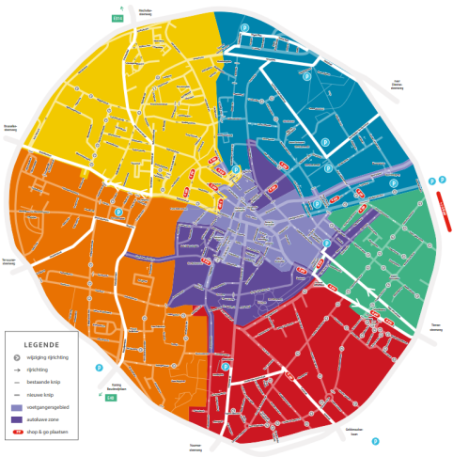
-> Accelerate transition towards sustainable mobility in a smart way
Wit much less expensive infrastructure investments
Without extra vehicle km’s
Without extra bottlenecks

Slide 64


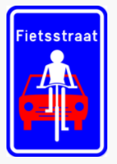


Making a network of safe cycling roads would be tenfold easier if we would have law-respectful drivers…

Slide 65
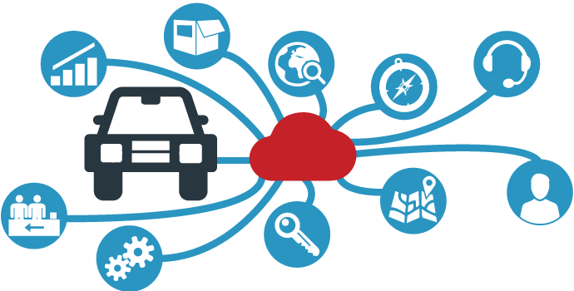
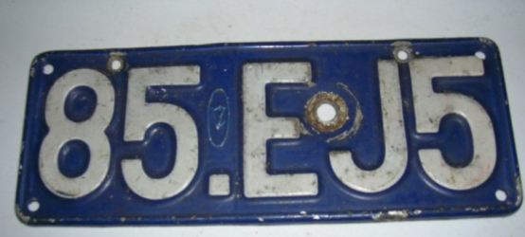
In-car enforcement: just another IoT option
°1899 in Belgium
(before general voting!
°2020: aConnected car-service
Why are we still using metallic plates and camera’s for public safety, when Google & Apple are already tracking our every movement to sell us more stuff?

Slide 66
Virtualizing traffic enforcement: no fines without warning!
We only need one drive assistant and virtual number plate of < € 100 in every vehicle
By doing so, speeding becomes a data problem: every thinkable –fine tuned- policy can be applied without the current physical and financial constraints
You can then leverage data analysis, deep learning, predictive actions, …
Traffic policy 2.0: transparency instead of playing cat & mice between citizens & and police. This is such a daily anachronism that we don’t even realise it!
Societal advancements can be implemented overnight

Slide 67
Public acceptance & policy support
Anonymous driving will be the default, there is no real privacy issue!
The ‘freedom’ argument can be falsified easily (def. John Stuart Mill): freedom gains are a lot bigger then the loss of being able to violate the law without almost any repercussion.
Which society has the most freedom, the ‘Wild west’ of 1800 or 2016 Norway?
Majors are becoming sick of having to invest in speed policy, noisy, traffic slowing infrastructure. Major of Antwerp, Bart De Wever, almost begged for ISA in his 2016 speech on the 2016 city of Antwerp safety congress!
BUT: politicians are afraid of coming out of their comfort zone. Mostly, they wait for ‘popular support’ or large events to make bold moves.

Slide 68
Policy making can be “slow”…
-> Use bottom up approach as a leverage
Focus on advantages & intrinsic motivation
Company fleets; employees of leadership enterprises; insurance companies can lead the way (Corporate Social Responsibility)
The current scattered initiatives need to be put together for efficiency, effectivity and impact reasons!
A “coalition of the willing” will grow and grow, attracting more and more users, thus putting pressure on others and the government ( ~ Paris 1.5°C agreement)
Until, finally, government 1) obliges users of public roads to make an on board assistant obligatory, or, 2) obliges the insurances companies to do so

Slide 69
Additional leverage by central government
Taxes can change the world!
www.ex-tax.com
Reduced yearly traffic fee for all participants
No traditional speed checks if you choose the DriveWise option of the “digital assistant & number plate” + additional income tax reduction
When combined with smart road pricing: pay back of fuel taxes should be possible! (eg. via paying card/smartphone payment). Or even income tax!
Tax benefits for insurance policies using this system, tax penalties for others
Make tax-advantages worth € 4 billion/year for company cars dependent on the presence of DriveWise and ecodrive real measurements!
The current tax base, “official CO2 emission” has lost all credibility!

Slide 70

CO2 emission on paper is now useless as tax base!
°Mind the Gap 2016 - Report
Notes:
Src: https://www.transportenvironment.org/publications/mind-gap-2016-report

Slide 71

Notes:
https://www.transportenvironment.org/press/new-car-efficiency-virtually-unchanged-fifth-year-car-co2-test-results-sham-shows-icct-study

Slide 72

You even can’t compare models!

Slide 73
Additional leverage by local government
Cities/regions can offer reduced parking fees/road toll for DriveWise cars
(~Norway stimulus package for electric cars)
Introduce a concept like ‘Low Emission Zone’, eg. A ‘Smart cars city’, ‘DriveWise zone’,’Responsibility zone’

Slide 74
In which column would you like to be?
DriveWise drivers
Get tax bonus
Zen driving experience
Make our region a better place
No worrying about route choices
Be engaged & proud
‘Freeriders’
Higher taxes to start off
High risk of loosing your driver license
Constantly at the lookout for enforcement
Social pressure

Slide 75
Masterplan in short
Private & public stakeholders should come together and define wanted services and a quality brand that guarantees people extra comfort, safety & life quality
Invest in virtual traffic infrastructure & virtual enforcement; stimulate the use of them by tax incentives
Implement driver license with points: since ‘accidental’ speed infractions as well as dumb speed limits will disappear, political opposition should go to zero
After penetration of X % (or the instauration of smart road pricing): make this mandatory (in Israel, Waze now has 60% of drivers on board!)

Slide 76
Nobody can do this alone! Cooperation is needed
Innovation platform ‘DriveWise’ (‘Het Slimme Rijden’)
~NL ‘Partnership Talking traffic’
Cluster
~ e-mobility
Coalition
~ NL ‘Verkeersveiligheidscoallitie.nl
Foundation
~Stichting Keurmerk Ritregistratiesystemen
Governmental organisation ~ Viapass

Slide 77




Similar cooperative initiatives
Bankcontact/Betaalvereniging Nederland: online payments, identification
(Credit card only became success after associations with enough partners!)
CradleToCradle quality label
“Passivehouse” certification + tax reduction
PowerToGas cluster
http://www.verkeersveiligheidscoalitie.nl/
Notes:
http://www.demorgen.be/plus/spaanse-grootstad-ontwikkelt-eigen-smart-besturingssysteem-en-brengt-brussel-op-ideeen-b-1479256804012/

Slide 78



CityOS: boiler plate for a Traffic OS?
cityos.io ; °Barcelona
Some big players enable infrastructure & ict-framework: Accenture, Tellnex Telecom & Engie
More then 30+ SME extend or offer services
This open dataplatform is now exported worldwide and become a de factor standard
(Amsterdam, Tokio, Toronto,…)
Notes:
Technologische oplossingen om steden 'slimmer' te maken groeien in het wilde weg. In Barcelona hebben ze daar een oplossing voor: de stad bouwt een eigen besturingssysteem, zoals Windows op de pc, dat alle voorzieningen koppelt. Brussels staatssecretaris Bianca Debaets stak haar licht op. Ronald Meeus
Een inwoner van Barcelona die al een beetje op jaren is, zal nooit meer wegkwijnen in vereenzaming: met het Vincles-project van de lokale overheid krijgen oudere inwoners van de stad een eigen sociaal netwerk op miniatuurformaat, waarmee ze via een tablet constant in verbinding kunnen staan met een team van vertrouwenspersonen en zorgverleners, waarmee ze zelfs kunnen communiceren via videoconferencing. Het is slechts één voorbeeld van de vele slimme stadsdiensten die de Spaanse grootstad heeft uitgebouwd, en waarbij technologie wordt gebruikt om het leven van de inwoners aangenamer te maken. Een ander voorbeeld is een netwerk van zo'n 20.000 sensoren die op de nutsinfrastructuur in en onder de stad werden geïnstalleerd, en die dagelijks meer dan drie miljoen gegevens uitbraken: data waarmee de toekomstige consumptie van energie kan worden voorspeld en de toevoer ervan dus ook fors kan worden verminderd op dalmomenten. Alle transportsystemen in de stad, van bussen en trams tot taxi's en het openbaar vervoer, delen hun data met elkaar, zodat altijd de snelste route door de stad kan worden uitgestippeld. Een sensorsysteem leidt automobilisten naar vrije parkeerplaatsen, en met de zoek-app kunnen ze daar meteen ook voor betalen. De straatverlichting wordt automatisch gedimd wanneer decibelsensoren aangeven dat er geen volk in de straat loopt. En inwoners krijgen toegang tot de meeste van die diensten via een netwerk van duizend draadloze internetstations dat zo'n 750.000 gratis internetconnecties per maand opzet. Niet toevallig voert Barcelona vandaag de wereldwijde rangschikking der smart cities aan. En terwijl het aanbod aan slimme stadsdiensten nog groeit, maakt het stadsbestuur zich op voor een cruciale volgende stap: het heeft 1,3 miljoen euro geïnvesteerd in de ontwikkeling van CityOS, een besturingssysteem dat alle bestaande en toekomstige smart city-diensten aan elkaar rijgt. "Informatica, water, energie, mobiliteit, natuur: alle systemen die een invloed hebben op het leven van de inwoner, worden binnenkort door één systeem gevolgd", zegt Antonio Carol, directeur telecommunicatie bij het Barcelonese stadsbestuur. "Het houdt gegevens bij van alles wat er gebeurt. En het biedt een platform waarop toekomstige diensten kunnen worden gebouwd."
Geen loket meer
Het project kwam in ieder geval op de radar van Brussels staatssecretaris voor Digitalisering Bianca Debaets (CD&V). Die wil van onze hoofdstad een van de 'slimmere' steden in Europa maken, en trok daarvoor op missie naar Barcelona, om zichzelf en haar kabinet bij te spijkeren over alles wat een stad als Barcelona - en dus ook Brussel - 'smart' kan maken. "Veel dingen hebben we al, maar we brengen ze misschien niet genoeg onder de aandacht", zegt Debaets. "Kijk bijvoorbeeld naar de Fix My Street-app, waarmee inwoners snel kunnen aangeven dat er iets moet worden hersteld in hun straat, zonder dat ze daarvoor van het ene gemeenteloket naar het andere moeten hollen. Wat we wél missen, en wat ik meeneem uit dit bezoek, is een centraal systeem dat al die diensten, en de data die ze opleveren, bij elkaar brengt. Dat wil ik ook voor Brussel: het zal in ieder geval deel uitmaken van het budget voor slimme stadsdiensten, waarover volgend jaar zal worden gestemd." De volgende vraag is dan ook: wie gaat dat bouwen? Het CityOS in Barcelona wordt ontwikkeld door een consortium van bedrijven dat wordt geleid door de Amerikaanse consultancyreus Accenture, het Spaanse telecombedrijf Tellnex Telecom en de Franse nutsgroep Engie, maar voorts een potpourri is van grotere bedrijven en lokale kmo's en start-ups. Als er in Brussel (en andere Belgische steden) zo'n centraal besturingssysteem moet worden ontwikkeld, is dat ook de beste oplossing, denkt Ingrid Reynaert, projectmanager smart cities bij technologiefederatie Agoria. "Er moet een ecosysteem zijn, waarin de grote jongens zich bekommeren om de infrastructuur en de integratie van verschillende systemen, en start-ups daar vervolgens nieuwe diensten op bouwen. En dat is moeilijk om op te zetten: niet alleen moeten de informaticasystemen van alle Brusselse gemeenten met elkaar worden geïntegreerd, er zijn ook veel verschillende bedrijven bezig, die allemaal hun eigen filosofie op de slimme stad hebben. Die mentaliteit is nog erg moeilijk te doorbreken."

Slide 79

December 2016: start of Flemish e-mobility cluster
Organizer: i-cleantechvlaanderen
20+ companies joining forces
A new cluster for fast take-up of traffic safety enhancing ICT seems our best bet?
Notes:
http://www.i-cleantechvlaanderen.be/e-mobility-cluster

Slide 80


Stichting? Vb. NL bedrijfswagensfiscaliteit
Notes:
Vanuit de markt ontstond de behoefte om samen met de Belastingdienst duidelijkheid te scheppen over de wensen en eisen rond rittenregistraties. Naar aanleiding hiervan is met enkele vooraanstaande leveranciers en branchepartijen het normenkader en de auditfile ontwikkeld. Deze documenten zijn geaccordeerd en gepubliceerd door de Belastingdienst en vormen de basis voor het keurmerk. Een eis van de Belastingdienst is dat dit Keurmerk objectief en onafhankelijk is.
De Vereniging Zakelijke Rijders (VZR) heeft samen met de Branchevereniging van Leveranciers Ritregistratiesystemen (BVLR) en de RAI Vereniging het initiatief genomen om het Keurmerk te gaan ontwikkelen. Ieder van deze partijen heeft ook het recht om een bestuurslid voor te dragen mits deze onafhankelijk is bevonden door de Raad van Toezicht.
Na het opstellen van het normenkader en het vaststellen van de eisen zijn alle leveranciers ingelicht. In eerste instantie hebben direct 25 leveranciers zich aangemeld om in aanmerking te komen voor het Keurmerk. De Stichting werd een feit en ook andere belangengroepen werden geïnformeerd en uitgenodigd deel te nemen aan de verschillende commissies en klankbordgroepen. De Stichting is formeel opgericht in augustus 2013.

Slide 81

Flemish, Belgian or Benelux cooperation?
Notes:
Achtergrond
Europa heeft zijn C-ITS verhaal, zeer knap maar ook complex, laat dit traject zijn gang gaan & surf mee, gebruik standaarden
(ambitieniveau niet optimaal owv ‘bepaalde OEM weerstanden’)
Nederland lijkt sterke partner: innovatieve cultuur, aandacht voor verkeersveiligheid, sterke overheidsspelers, ervaring in uitdagingen dergelijk platform via Beter Benutten en ervaringen met ‘Anders betalen voor mobiliteit’
(SWOV, Rijkswaterstaat, Belastingdienst, TNO, … )

Slide 82
Flanders, the ideal place to start
Concentration of SME’s, innovation hubs and public institutions working on traffic solutions
Enormous traffic jams jeopardizing the economy and an anachronistic traffic safety problem
Driver’s mentality problem is huge! We have a very bad reputation in Europe as reckless drivers!
Bad infrastructure mix of living & transport
From ‘worst student in the class’ to top-5 in 5 years?

Slide 83
“The difference between what we do and what we are capable of doing would suffice to solve most of the world's problems”
Mahatma Gandhi
http://www.neweranewplan.com/
Notes:
http://www.neweranewplan.com/

Slide 84
Questions?
Any suggestions are welcome!
For more background & links, see:
http://www.rdrive.eu
Joining me?
info@rdrive.eu

Slide 85
Addendum
List of some after market solutions

Slide 86


ULU (NL): hardware & cloud platform
Notes:
DriveULU

Slide 87

“The automotive cloud is finally here” driveulu.com & driveulu.github.io/api

Slide 88




Xee (FR)

Slide 89



Xee store & dev platform
Pas d'abonnement, carte SIM européenne intégrée

Slide 90



Vinli platform (OBD & 4G & dev platform, US)

Slide 91


Automatic (US)
Notes:
https://www.automatic.com/pro/

Slide 92

HUM (US)

Slide 93


ConnectMy.car (BE): a false start?
Not so open as they claim?
Vendor lock-in
No attention for road security!
€ 20/maand

Slide 94

Bosch Retrofit eCall

Slide 95



Garmin DriveAssist
Notes:
https://buy.garmin.com/nl-BE/BE/p/545380

Slide 96


100% focus on road security not there yet

Slide 97

Mobileye Series 6 (Munich Re collaboration)

Slide 98




After market HUD – HUDWAYDrive ($500)
Notes:
$ 500

Slide 99

Bosch myDriveAssist app
Send detected speed limits automatically on a daily basis to the myDriveAssist-Cloud and benefit from latest speed limits of the other drivers
Notes:
https://appcenter.bosch.com/details/-/app/myDriveAssist

Slide 100





NVIDIA AI Copilot platform
Notes:
http://www.nvidia.com/object/ai-copilot.html

Slide 101

TIP: NVIDIA Keynote AT CES 2017
Notes:
http://www.nvidia.com/object/ces-2017.html

Slide 102



Netradyne: Driveri
Notes:
https://blogs.nvidia.com/blog/2017/08/04/netradyne/

Slide 103



Driver-Facing Cameras: Why We Use Them
Notes:
At G&P Trucking, we use driver-facing cameras as part of a complete video-based safety program. And, I’m glad we do.
I know this can be a controversial topic, but let’s get to the bottom of why we leverage video-based safety technology. It makes our fleet safer. Plain and simple. Vehicles don’t cause accidents, people do. So, the only way to make fleets safer is to make drivers safer by coaching drivers into better driving skills.
More and more fleets are recognizing the value of video safety in significantly reducing risk, avoiding collisions before they occur and exonerating drivers when they are not at fault. Yet, some fleet managers hesitate to use driver-facing event recorders due to perceived driver resistance, most commonly rooted in misperceptions of privacy issues or mistrust.
To successfully implement a video-based safety program and reap the most value from driver-facing video event recorders, there are four key issues to keep in mind:
Communication – When we started thinking about event recorders, we ensured driver communication was top of mind. We made sure our drivers understood exactly how the system worked – and how it works to their benefit.
Tip: Early, frequent and thorough communication with your drivers about how the system can make them safer and exonerate them will lead to a smooth rollout and across-the-board driver acceptance.
Exoneration – There’s no better way to know exactly what happened than with video. And, any driver who has been exonerated with video can quickly become your biggest advocate.
Tip: Explain to your drivers how to use video when they’re involved in a collision – offloading it to his or her mobile device within minutes of the event to show to law enforcement. Everyone will know exactly what happened and why, and they will be able to get on the road again quicker and keep their driving records clean.
Complete picture – Some say “road-facing video is good enough.” Although it’s better than nothing, it’s impossible to determine why an event occurred without driver-facing event recorders. Driver-facing video is the only way to capture and eliminate distracted driving – a top driver of collisions.
Tip: Use the data provided by driver-facing recorders to tailor training and coaching sessions for each driver. Focus on the skills and habits that need development and on those that will reduce your drivers’ risk.
Reward & Recognition – Having consistent, verifiable, unbiased information can help you reward your drivers for good performance. Drivers are professionals who take pride in their work. Give them the information and tools to improve and they will. Then recognize and reward those who get better.
Tip: Build a reward program based on each driver’s unique safety score. Rewards can be given for consistently good performance and for significant improvements. This creates a positive culture focused on safety.
If you’re not using video safety, you should. And if you aren’t using driver-facing video, you must. There is no better way to protect your drivers and your fleet.
Want to hear more from John and how G&P leverages video safety? Watch his on-demand webinar.

Slide 104

Toucango: detection of driver attention
Notes:
http://www.innov-plus.com/fr/toucango/

Slide 105


Iphone Safety Lens

Slide 106

Tom Tom Optidrive (° EU Ecodriver project)
Notes:
http://www.ecodriver-project.eu/

Slide 107
Anderen
http://www.prodongle.com/indexpro
https://hudwayglass.com/
https://www.navdy.com
https://wayray.com
http://comma.ai/
https://www.theguardian.com/technology/2017/mar/05/aimotive-driverless-cars-artificial-intelligence-cameras

Slide 108
Anderen
https://exploride.com/
http://www.carloudy.com/

